Slide 1
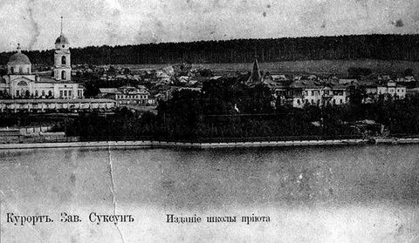
Суксунскому району – 100 лет

Slide 2
В двадцатые годы прошлого века, в нашей стране шел поиск нового административного устройства нового государства. Тогда в Советском Союзе отказались от деления страны на губернии, в 1923 году была образована Уральская область в составе 15 округов, в число которых входил тогда огромный по размерам Кунгурский округ. Но уже в конце года на 1-ом Кунгурском Окружном съезде Советов впервые был рассмотрен вопрос о районировании округа, который состоялся в Кунгуре 19-20 ноября 1923 года. В резолюции съезда по докладу о районировании, в частности, говорилось: «…Приветствовать реформу районирования как давно назревшую и своевременную меру, приближающую советский аппарат к населению, упрощающую его, что должно привести к изживанию бюрократизма и сокращению, ведущую к его удешевлению». В инструкциях «Уралэкосо» говорилось, что «…в районе должно быть не менее 30.000 населения; расстояние районного центра до отдельного сельсовета не должно превышать 30 верст, чтобы крестьянин мог в день устроить свои дела в районе и вернуться домой; границы волостей ломать нельзя…». Следуя этим рекомендациям, делегаты съезда предложили разделить округ на тринадцать районов.
27 февраля 1924 года Уральский облисполком утвердил образование Суксунского района в составе Кунгурского округа, центр завод Суксун с этого момента район стал существовать как самостоятельная административно-территориальная единица Кунгурского округа. Эта дата является официальным днем рождения района.
За 100-летний период жизнедеятельности района происходили следующие изменения в территориальном делении:
По постановлению ВЦИК от 1 января 1932 года Суксунский район вошел в состав Кишертского и Красноуфимского районов. В Красноуфимский район вошли Агафонковский, Балашевский, Сыринский, Тисовской сельсоветы. Постановление ВЦИК от 25 января 1935 года Суксунский район был образован вновь.
В 1950-х годах часть территории Суксунского района принадлежала Ординскому району, в марте 1960 года населенные пункты Южный, Ковалево, Механята Ординского района переданы в подчинение Моргуновского сельсовета.

Slide 3
С 10 января 2006 года в Пермском крае реализуется реформа местного самоуправления в соответствии с федеральным Законом «Об общих принципах организации местного самоуправления в Российской Федерации» от 06.10.003 № 131-ФЗ. В нашем районе реформа реализуется в 4-х сельских поселениях (Поедугинское, Киселевское, Ключевское, Тисовское) и в одном городском (Суксунское). (ликвидируются территориальные администрации на сновании Распоряжения главы муниципального образования «Суксунский район» Пермской области от 26.10.2005 № 346.
Закон Пермского края от 23 февраля 2019 г. № 358-ПК «Об образовании нового муниципального образования Суксунский городской округ». Муниципальные образования Суксунского городского поселения Пермского края преобразованы в Суксунский городской округ. Суксунское городское поселение, Ключевское сельское поселение, Киселевское сельское поселение, Поедугинское сельское поселение и Суксунский муниципальный район утрачивают статус муниципальных образований. Границы Суксунского городского округа соответствуют границам Суксунского муниципального района согласно картографическому описанию. В состав территории Суксунского городского округа входят населенные пункты, входившие в состав территорий поселений Суксунского муниципального района.

Slide 4
Создание района положительно сказалось на экономическом и культурном развитии. В 1925 году в Суксунском районе имелось 19 сельских Советов, 104 населенных пункта. Росло партийное влияние на крестьянство сел и деревень, рабочих и кустарей Суксуна. Так на 1 апреля 1929 года по социальному составу районная партийная организация выглядела следующим образом: рабочих- 14,75%, крестьян – 72,1%, служащих – 11,58%.
В годы НЭПа в Суксуне существовавшее кооперативное общество изготовляло самовары и посуду. В 1924 году была создана промыслово-кооперативная артель «Медник». Затем артель была реорганизована в завод металлоизделий, а после стала 3-им цехом Суксунского оптико-механического завода (сейчас ОАО СОМЗ). Одно из крупнейших предприятий нашего района, оно богато своей историей, темпами своего развития.
Образованные промыслово-кооперативные артели развивали начатое ранее производство самоваров, гончарной посудв, кирпича, пуговиц, гребенок, гнали смолу, деготь, пихтовое масло, совершенствовали швейное, красильное, веревочное производство. Старый демидовский завод перешел на изготовление медицинских приборов и аппаратов, которые представляют государственное значение для здравоохранения страны.
В 1928 году в Суксуне создается колхоз (коммуна) первым председателем которой был т. Ситников, но эта коммуна просуществовала недолго. Государство направляет на помощь коммун, а потом и в колхозы современную по тем временам технику. Так первый трактор «Фордзон» прибыл в Куликовскую коммуну и первым трактористом на нем был Андрей Кузьмич Турышев. В 1930- годы начинается коллективизация, создаются колхозы. Массовая коллективизация потребовала создания МТС и тогда создается первая в районе Суксунская МТС. В 1935 году в Суксунской МТС было более 30 тракторов отечественного производства.
Начало подготовке сельскохозяйственных кадров для района положила профессионально-техническая школа организованная в 1932 году, а в 1933 году была открыта первая в области школа по подготовке сельских механизаторов.
В 1938 году создано педагогическое училище.

Slide 5
Район успешно набирал темпы экономического и культурного развития, но мирный труд был нарушен начавшейся Великой Отечественной войной.
В боевых действиях на фронтах из нашего района участвовало 5967 человек, в том числе 64 женщины, из них 3808 человек не вернулись с фронта.
Патриотизм людей, их любовь к Родине с огромной силой отразились в движении за оказание помощи фронту, которое с первых дней войны приобрело массовый характер. Сотни женщин сели за тракторы, встали у станков, заменив ушедших на фронт мужей, братьев, сыновей.
Не ослабили колхозы темпы и в годы Великой Отечественной войны. Патриотизм тружеников района в трудные для Родины годы был исключительно велик. Ковали победу в тылу и на фронте.
В 1941 году в район поступили первые эвакуированные. Из Витебска на наш завод прибыла оптическая фабрика с большим коллективом рабочих, сотни эвакуированных размещены в сельских территориях. В с. Ключи был развернут госпиталь № 3144, в здании дома Каменского госпиталь № 4880.

Slide 6
Закончилась Великая Отечественная война. Снова главным вопросом встал вопрос о борьбе за хлеб. Большой сдвиг в сельском хозяйстве произошел когда мелкие колхозы стали объединятся. Количество колхозов уменьшилось, но дела пошли лучше, прибавилось техники. Коллектив завода выполняет годовые задания раньше срока, рапортует о сверхплановых поставках.
Коренным образом изменился облик сел и деревень. Район переживает свое третье рождение (27 февраля 1924 г.; 1 марта 1935 г.; 3 марта 1964 г.).
За всеми трудовыми делами и скупыми цифровыми данными виден труд десятков тысяч людей района.
С конца 1960-х до середины 1980-х в развитии района наблюдается качественно новый этап, реализуется государственная программа преобразования Нечерноземной зоны России, куда входила и Пермская область.
В 1980 году на территории района находится 10 колхозов, три совхоза 11 сельсоветов, 1 поссовет, 69 населенных пунктов, основные направления развития района сельскохозяйственное, мясо-молочное.

Slide 7
Старинное здание курорта «Ключи»
(Ф. 125. Оп. 1. Д. 224)
Здание педагогического училища
(ф. 125. Оп. 1. Д. 410)

Slide 8
О ПЕРВЫХ ЛИЦАХ-РУКОВОДИТЕЛЯХ СУКСУНСКОГО РАЙОНА ЗА 1964-2019 гг.
Люди, стоящие у власти – это образованные руководители, умеющие грамотно решать поставленные перед районом задачи, прекрасные ораторы, обладающие высокой эрудицией и знаниями, умением доводить до населения важные текущие и перспективные задачи о развитии района заинтересованные в успешном его развитии во всех сферах деятельности. Умеют сконцентрировать внимание на важнейших вопросах, не чураясь вопросов житейского характера. При их непосредственном участии вводились в эксплуатацию объекты инфраструктуры, строилось жилье, улучшалось социально-бытовое обслуживание людей,
В доперестроечный период по воле партии шел жесткий отбор руководящих кадров, не каждый был способен вынести бремя ответственности. Возможно, в советские времена работать председателем исполкома было проще, так как была выстроена четко отлаженная система правления, контроля, отчетности перед коммунистической партией.

Slide 9
С 1964-1977 гг. районом руководили председатели исполнительного комитета Суксунского районного Совета депутатов трудящихся;
С 1977-1991 гг. - председатели исполнительного комитета Суксунского районного Совета народных депутатов.
Председатель возглавлял исполком, издавал в пределах своей компетенции распоряжения, руководил исполкомом.
Все вопросы, не входящие в компетенцию председателя исполкома, решал Совет народных депутатов на сессиях.
Номинально высшим должностным лицом области, города, района считался председатель исполнительного комитета соответствующего Совета народных депутатов, однако фактически более важное положение в управлении занимал первый секретарь местного комитета КПСС.
После августа 1991 года во всех регионах, городах и районах исполкомы Советов были упразднены, вместо них создавались администрации.

Slide 10
Председатели Суксунского райисполкома 1924-1992 гг.
Территория входила в состав Кишертского и Красноуфимского районов
(1932 - январь 1935);
Территория входила в состав Кунгурского района (февраль 1963 - март 1964)
Медведев Иван Петрович (январь 1924 — октябрь 1924)
Калинин Степан Иванович (ноябрь 1924 — март 1928)
Клепалов Иван Петрович (март 1928 — август 1928)
Терентьев Николай Петрович (август 1928 — февраль 1929)
Паначев Николай Павлович (февраль 1929 — январь 1932)
Паначев Николай Павлович (февраль 1935 — февраль 1938)
Мещерских Николай Федорович (февраль 1938 — январь 1939)
Никулин Петр Андреевич (январь 1939 — октябрь 1942)
Мартынюк Федор Никифорович
Кирьянов Евстигней Тимофеевич (ноябрь 1943 — август 1944)
Сосунов Сергей Федорович (сентябрь 1944 — февраль 1948)
Осолихин Иван Павлович (март 1948 — декабрь 1954)
Горчаков Виктор Афанасьевич (декабрь 1954 — декабрь 1962)
Степанов Геннадий Леонидович (март 1964 — февраль 1967)
Жданов Василий Михайлович (февраль 1967 — май 1977)
Шерстобитов Дмитрий Иванович (май 1977 — июнь 1985)
Олин Геннадий Афанасьевич (сентябрь 1985 — апрель 1988)
Щелконогов Григорий Ефимович (июнь 1988 — январь 1992)

Slide 11
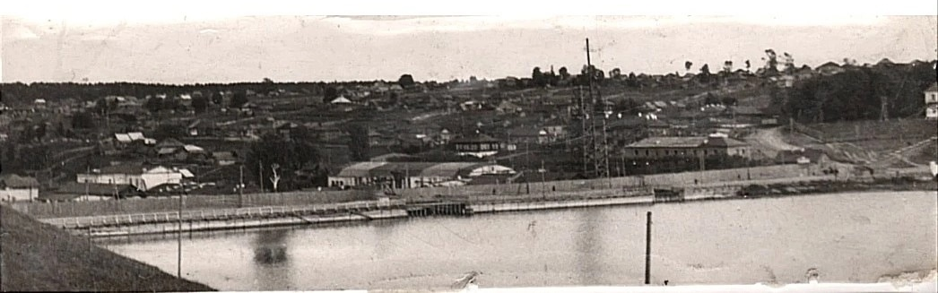
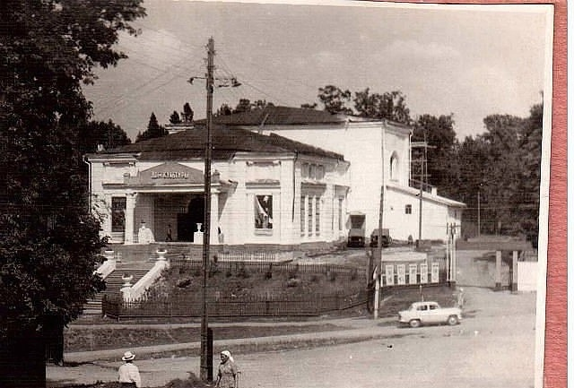
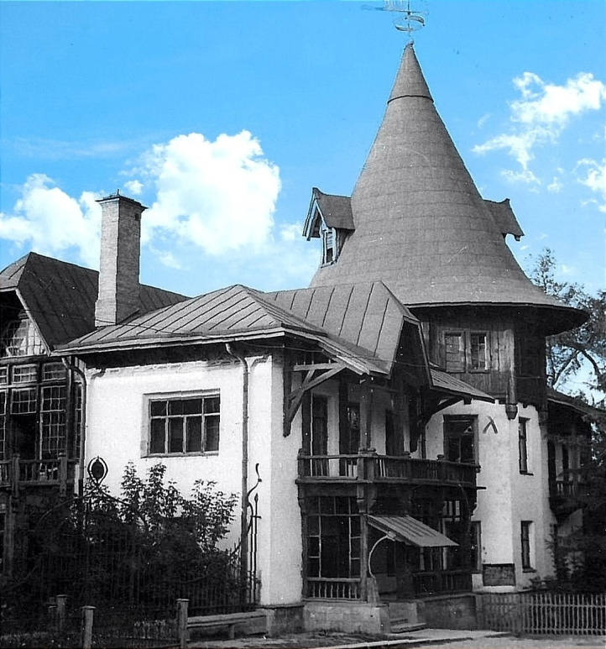
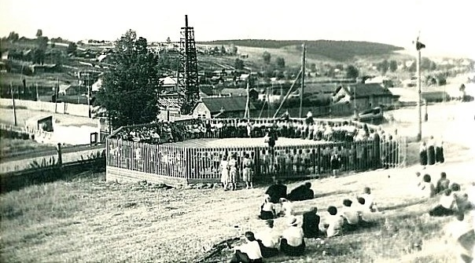

Slide 12
Сотрудники Суксунского райисполкма, 1938 год

Slide 13
Степанов Геннадий Леонидович
(1924-1994)
С марта 1964 года по февраль 1967 год- председатель Суксунского райисполкома
Под его непосредственным руководством началось строительство водопровода в п. Суксун. Заметные успехи в те годы были достигнуты и работниками сельского хозяйства. Район выходил победителем во всероссийском и областном социалистическом соревновании.
Награжден орденом трудового Красного Знамени, «Знак Почета», медалью «Партизану отечественной войны» и другие награды.

Slide 14
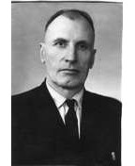
Жданов Василий Михайлович (1917-1994)
С марта 1967 года по май 1977 год – председатель исполнительного комитета Суксунского районного Совета депутатов трудящихся.
Много сил и энергии уделял развитию социально-культурной сферы района, общественной работе. На территории района 10 колхозов, 2 совхоза, обрабатывается 66,7 тыс.га пашни.
Награжден орденами «Великой Отечественной войны», «Красной звезды», «Знак Почета», Трудового Красного знамени и многими медалями.

Slide 15
Шерстобитов Дмитрий Иванович (1944-1994) С мая 1977 года по июнь 1985 год – председатель исполнительного комитета Суксунского районного Совета народных депутатов. За период его деятельности в районе начиналась работа по газификации, строительство благоустроенного жилья, создание материально-технической базы для строительства дорог в асфальтном исполнении. Увеличилось строительство объектов соцкультбыта. Жилые дома д. Киселево, с. Сабарка, реконструкция курорта «Ключи» и др. За добросовестный труд награжден орденом «Знак Почета», медалью «За доблестный труд. В ознаменование 100—летия со дня рождения В.И.Ленина»

Slide 16
Олин Геннадий Афанасьевич (1946-2011)
1985-1988 гг. - председатель Суксунского райисполкома; 1996-2000 гг. – глава администрации Суксунского района. За 1997-1999 гг. введено в эксплуатацию 58 объектов в том числе 45 жилых домов, ФАП с. Брехово, гараж ОВД, цех Молзавода, асфальтируются дороги, проложено 20,6 км. газопровода Суксун-Ключи. Неоднократно был избран депутатом областного и районного Совета народных депутатов.

Slide 17
Здание по ул.К-Маркса, где размещался Суксунский райисполком до 1976 года

Slide 18
Здание Суксунской районной больницы (Ф. 125. Оп. 1. Д. 389)
Парад техники в Суксуне 1977 год
(Ф. 125. Оп. 1. Д.д. 174, 175)

Slide 19
Здание Суксунского гастронома 1967 год
(Ф. 125. Оп. 1. Д. 227)
Новое здание столовой 1968 год
(Ф. 125. Оп. 1. Д. 224)

Slide 20
Первый заводской пятиэтажный дом, 1987 год (Ф. 125. Оп. 3. Д. 43)

Slide 21
На смену председателям исполкомов пришли главы администраций
С января 1992 года – глава администрации Суксунского района;
С декабря 1996 года – должность главы стала выборная;
С 1 января 2006 года – муниципальное образование «Суксунский район» наделено статусом муниципального района;
23 февраля 2019 года – муниципальное образование Суксунский городской округ.

Slide 22
Главы местного самоуправления 1992-2019
Щелконогов Григорий Ефимович (17 января 1992 – 28 января 1997) - глава администрации района;
Олин Геннадий Афанасьевич (декабрь 1996 – 18 декабря 2000) - глава администрации района;
Вшивков Леонид Андреевич (19 декабря 2000 – декабрь 2003) - глава администрации района;
Осокин Александр Вячеславович (21 декабря 2003 – сентябрь 2014) - глава муниципального образования;
Пучкин Игорь Александрович (25 сентября 2014 – 21 апреля 2017) - глава муниципального района - председатель ЗС;
Трофимова Ирина Александровна (4 декабря 2014 – 12 июля 2017) - глава администрации района;
Третьяков Павел Григорьевич (21 апреля 2017 – 11 июля 2017) - и.о. главы муниципального района - председателя ЗС;
Третьяков Павел Григорьевич (с 12 июля 2017) - Глава муниципального района
Бунакова Вера Павловна (с 9 июня 2023) – глава городского округа – глава Администрации Суксунского городского округа

Slide 23
Здание по ул.К-Маркса, 4, где размещается Администрации Суксунского городского округа с 1976 года

Slide 24
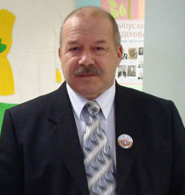
Щелконогов Григорий Ефимович,
родился 06.02.1953 года
С августа 1988 года по январь 1992 года
председатель Суксунского райисполкома.
С 17 января 1992 года по 28 января 1997 год глава администрации Суксунского района.
За период его работы было начато строительство газопровода на Суксун, создан театр «Ступени», музей, детская школа искусств, гортоп. Решена
проблема с водой в п.Суксун, на селе строятся
водопроводы, асфальтируются улицы поселка.
Строятся жилые дома в п. Суксун и на селе.
«Почетный гражданин Суксунского района».

Slide 25
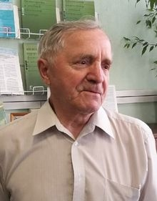
19 декабря 2000 года по декабрь 2003 года – глава администрации Суксунского района.
В период руководства Леонида Андреевича в районе было построено 43 жилых дома, столовая Сыринской школы, газовая котельная, газ поступил в дома д. Киселево, с. Ключи.
Почетный гражданин «Суксунского района».
Имеет Почетное Звание «Заслуженный врач Российской Федерации», Почетный знак Академии естественных наук «За заслуги развития науки и экономики», восемь правительственных наград и др.

Slide 26
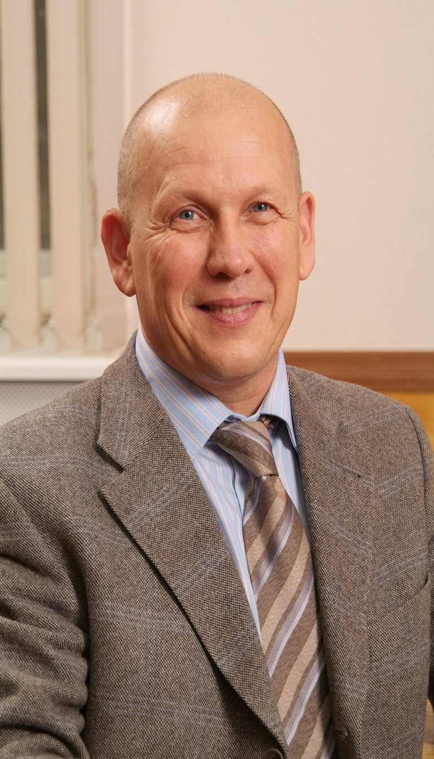
Осокин Александр Вячеславович –
В декабре 2003 года избран главой МО «Суксунский район», с 1 марта 2009 года вновь избран главой Суксунского муниципального района, трудился на этом посту по сентябрь 2014 года.
Под его руководством построен межшкольный стадион в п. Суксун, газопровод Ключи-Тис, с отводами Брехово, Торговище, новый ФОК, ФАПы в д.Бырма, Поедугах, Шахарово, врачебная амбулатория в с. Тис, детский сад «Колосок», средняя школа в с. Тис. Реконструкция кинотеатра «Заря», ремонт детских садов, школ, тротуаров, дорог и др.
Район не раз занимал призовые места в краевом конкурсе муниципалитетов.

Slide 27
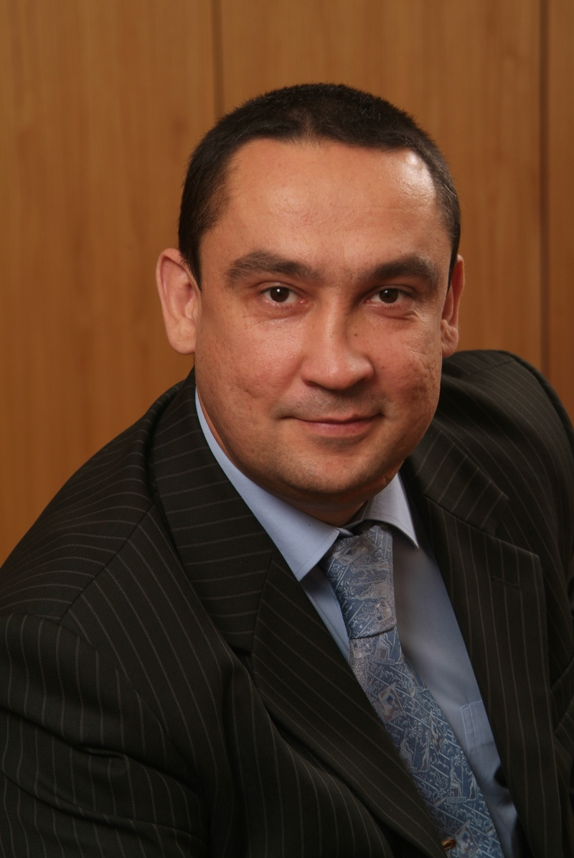
Пучкин Игорь Александрович - глава Суксунского муниципального района с 25 сентября 2014 года - 21 апреля 2017 года. Под его руководством построен детский сад с. Брехово, филиал Суксунского детского сада «Малышок» в д. Киселево, ясельные группы от детсада « Березка», открыта Васькинская школа - детсад, памятный символ-поклонный камень всем труженикам ковавшим победу в тылу. В Ключах введена в эксплуатацию сеть уличного газопровода, строительство физкультурно-оздоровительного комплекса в п. Суксун.

Slide 28
Трофимова Ирина Александровна – глава Администрации Суксунского муниципального района с 4 декабря 2014 года – 12 июля 2017 года.
В период ее деятельности в районе была построена школа в д. Васькино, строительство газопровода в с. Ключи, работала программа «Жилье для молодых семей», строительство межшкольного стадиона и физкультурно-оздоровительного комплекса в п. Суксун, введен в эксплуатацию детский сад на 90 мест в с. Брехово. Реализован проект «Создание музейно-выставочного марийского центра» в д. Сызганка

Slide 29
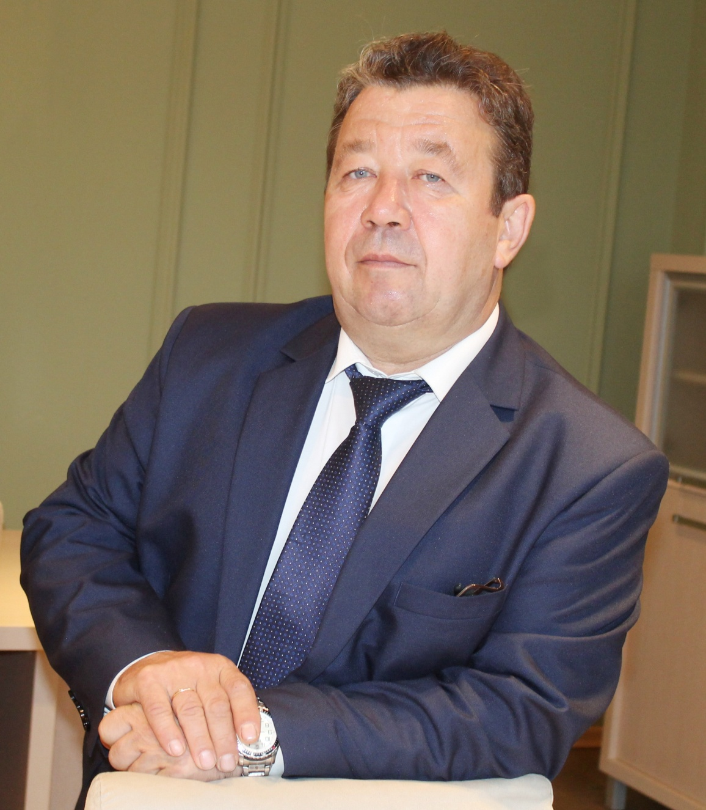
Третьяков Павел Григорьевич –
с 12 июля 2017 года – глава Суксунского муниципального района – глава Администрации Суксунского муниципального района.
Впервые избирается по новым правилам: через конкурс и утверждение Земским собранием.
За период деятельности Павла Григорьевича в сквере «Боевое братство» обустроена детская площадка, отрыт клуб в с. Брехово, отремонтированный по проекту «Культура Малой родины», аптечный пункт в с. Ключи.
Продолжается ремонт плотины в Тису,
выделены средства для строительства детского сада в с. Тис на 50 мест.

Slide 30
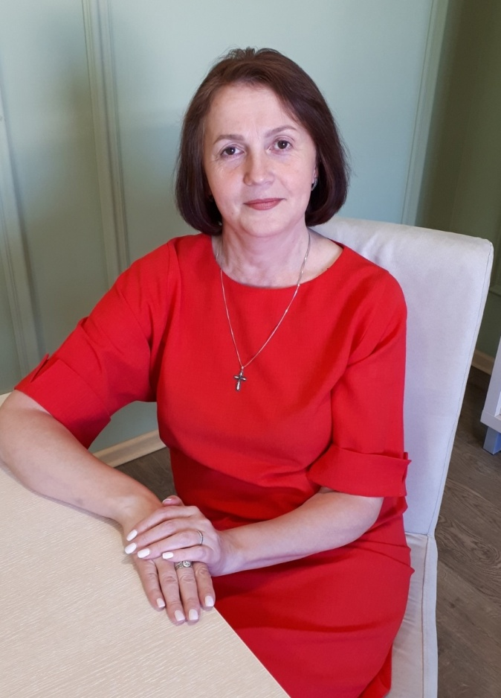
Бунакова Вера Павловна
С июня 2019 года - начальник Финансового управления Администрации Суксунского муниципального района;
С июля 2022 года - первый заместитель главы Администрации Суксунского городского округа, начальник Финансового управления Администрации Суксунского городского округа;
Избрана на должность главы городского округа - главы Администрации Суксунского городского округа Решением Думы Суксунского городского округа № 325 от 08.06.2023 года.
Национальные проекты
Региональные проекты
Муниципальные программы
Проект программы Комплексное развитие социальной инфраструктуры

Slide 31
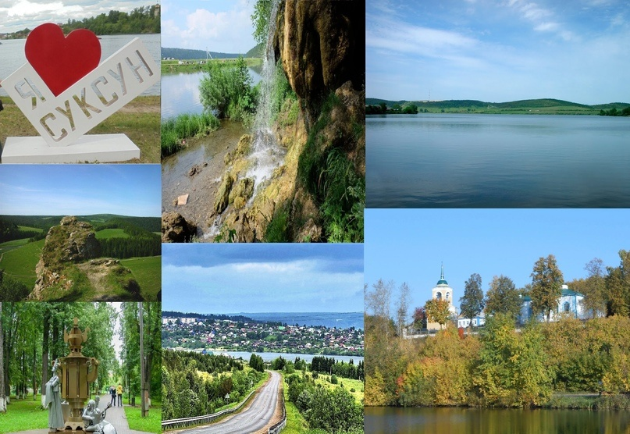
Поздравляем с юбилеем
Мы сегодня наш район!
Нет светлее и роднее,
Чем район, где мы живем!

